Slide 1
Sezgisel Optimizasyon Algoritmaları
4. Hafta - GA – Genetik Algoritmalar – Örnek Problem
Öğr. Gör. Uğur TALAŞ
2024 – Güz Dönemi

Slide 2
Kaynakça
Bu sunumda anlatılan örnek ve görseller Elif Koç tarafından medium üzerinde paylaşılan yazıdan altınlanmış ve problem çözümü genişletilmiştir.
Adres : https://medium.com/@kocelif/genetik-algoritma-nedir-a79414e96e22

Slide 3
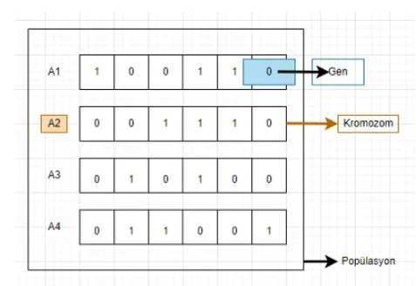
Knapsack (Sırt Çantası) Problemi – Popülasyon oluşturma
Çözüm : Başlangıç parametrelerine uygun rastgele bir popülasyon oluşturulur.
6 adet gen bulunmaktadır. 4 adet Birey / Kromozom vardır. (A1,A2,A3,A4) Gen ve Kromozom sayısı başlangıçta uygulayıcı tarafından belirlenir.

Slide 4
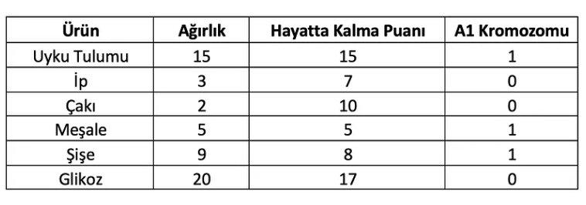
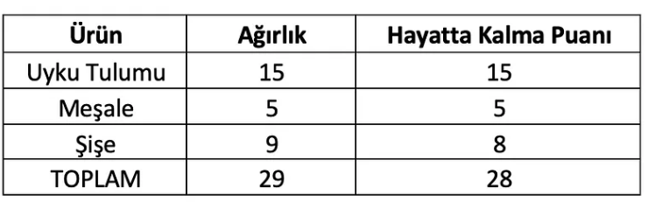
Knapsack (Sırt Çantası) Problemi – Fitness Hesaplama
A1 kromozomu için maliyet fonksiyonunun hesaplanması:
A1 : [1 0 0 1 1 0]

Slide 5
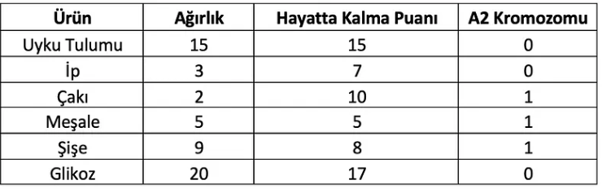
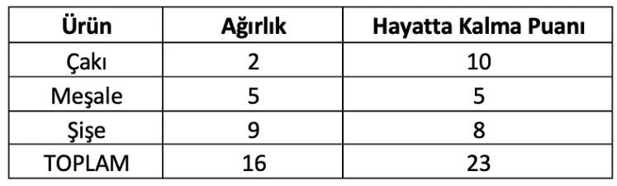
Knapsack (Sırt Çantası) Problemi – Fitness Hesaplama
A2 kromozomu için maliyet fonksiyonunun hesaplanması:
A2 : [0 0 1 1 1 0]

Slide 6
Knapsack (Sırt Çantası) Problemi - Fitness Hesaplama
A3 kromozomu için maliyet fonksiyonunun hesaplanması:
A3 : [ 0 1 0 1 0 0 ] Toplam = Ağırlık : 8 Hayatta Kalma Puanı : 12
A4 kromozomu için maliyet fonksiyonunun hesaplanması:
A4 : [ 0 1 1 0 0 1 ] Toplam = Ağırlık : 20 Hayatta Kalma Puanı : 34

Slide 7
Knapsack (Sırt Çantası) Problemi – Seçilim / Seleksiyon
Turnuva seçilimi yapılsın. Turnuvaya katılacak kromozom sayısı 2 olarak belirlenmiştir.
A1: 28
A2: 23
A3: 12
A4: 34
T1 ve T2 isimlerinde iki tane turnuva düzenleyelim
T1 : A2 ⬄ A4 T2 : A3 ⬄ A2
T1: A4 T2: A2

Slide 8






Knapsack (Sırt Çantası) Problemi – Crossover
Parent 1 : A2 Parent 2: A4
One Point Crossover : Point 3
Child 1 :
Child 2 :

Slide 9


Knapsack (Sırt Çantası) Problemi – Mutation
Child 1 :
İnsertion Mutation :

Slide 10


Knapsack (Sırt Çantası) Problemi – Mutation
Child 2:
İnsertion Mutation :

Slide 11
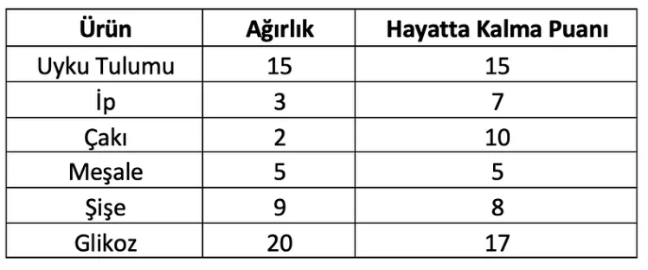
Knapsack (Sırt Çantası) Problemi – Fitness Hesaplama
C1 maliyet hesaplanması:
C1 : [1 0 0 0 0 1] : 32 Puan
C2 maliyet hesaplanması:
C2 : [0 1 1 0 1 1] : 42 Puan

Slide 12
Knapsack (Sırt Çantası) Problemi – Elitizim
İlk Popülasyon :
A1: 28
A2: 23
A3: 12
A4: 34
Elitizmle aktarılan :
A1: 28
A4: 34
Çocuklar :
C1: 32
C2: 42
Yeni Popülasyon:
A1: 28
A4: 34
C1 : 32
C2 : 42

Slide 13
Knapsack (Sırt Çantası) Problemi – Sonlandırma Kriteri
İstenilen İterayona / Gene veya yeterli çözüme ulaşıldıysa algoritma durdurulur. Ulaşılmadıysa işlemler tekrar edilir.

Slide 14
Sorusu olan var mı ?
Notes:
Bağlantıları ziyaret etmek için Slayt Gösterisi modundayken oklara tıklayın.

